Slide 1
“Técnicas de Aprendizaje”
“Techniques of Learning”
Dr. Joel Dominguez

Slide 2
Proverbios 4:13 NVI
“Aférrate a la instrucción, no la dejes escapar; cuídala bien, que ella es tu vida”.
Proverbs 4:13 NIV
“Hold on to instruction, do not let it go; guard it well, for it is your life”.

Slide 3
Enseñar técnicas de aprendizaje es esencial para capacitar a los estudiantes con estrategias de aprendizaje efectivas.
Teaching techniques of learning is essential to empower students with effective learning strategies.

Slide 4
“El aprendizaje es un proceso de toda la vida, y el uso de técnicas efectivas puede mejorar nuestra capacidad para adquirir nuevos conocimientos y habilidades.”
“Learning is a lifelong process, and employing effective techniques can enhance our ability to acquire new knowledge and skills.”

Slide 5
¿Por qué aprender Técnicas de Aprendizaje? Why Learn Techniques of Learning?

Slide 6
¿Por qué aprender Técnicas de Aprendizaje? Why Learn Techniques of Learning?
Mejora la Comprensión y Retención
Enhances Understanding and Retention

Slide 7
¿Por qué aprender Técnicas de Aprendizaje? Why Learn Techniques of Learning?
Ahorra Tiempo y Esfuerzo
Saves Time and Effort

Slide 8
¿Por qué aprender Técnicas de Aprendizaje? Why Learn Techniques of Learning?
Permite el Aprendizaje Continuo
Enables Lifelong Learning

Slide 9
Comprendiendo las Técnicas de Aprendizaje Individuales Understanding Individual Learning Techniques

Slide 10
Técnica 1: Aprendizaje Visual
Utiliza imágenes, gráficos y videos para ayudar a los estudiantes a visualizar conceptos bíblicos.
Technique 1: Visual learning
It uses images, graphics and videos to help students visualize biblical concepts.

Slide 12
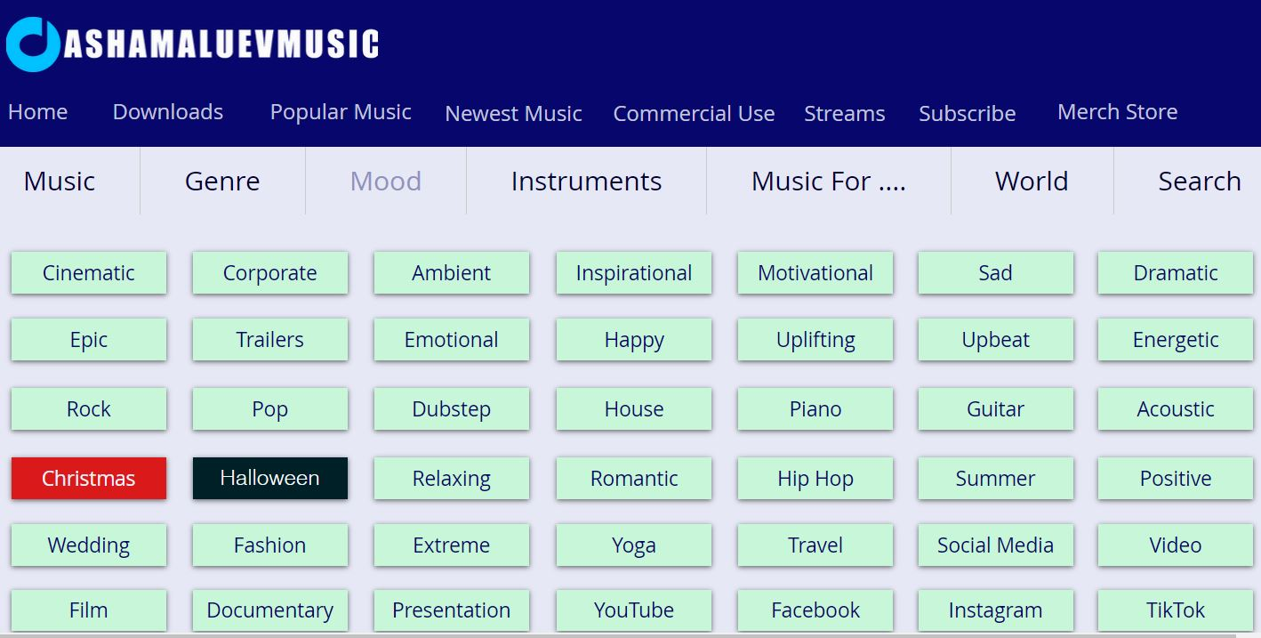

Slide 13
Técnica 2: Aprendizaje Auditivo
Ofrecer explicaciones claras y concisas durante las clases.
Technique 2: Auditory Learning
Provide clear and concise explanations during lectures.

Slide 14
Técnica 3: Aprendizaje Kinestésico
Realizar actividades prácticas, como simulaciones, para ayudar a los estudiantes a experimentar los conceptos bíblicos.
Technique 3: Kinesthetic Learning
Conduct hands-on activities, such as role-playing or simulations, to help students experience biblical concepts.

Slide 15
Técnica 4: Aprendizaje Colaborativo
Fomentar el trabajo en equipo y la colaboración entre los estudiantes.
Technique 4: Collaborative Learning
Encourage teamwork and collaboration among students.

Slide 16
Técnica 4: Aprendizaje Colaborativo
Realizar proyectos grupales que promuevan el intercambio de ideas y el aprendizaje mutuo.
Technique 4: Collaborative Learning
Carry out group projects that promote the exchange of ideas and mutual learning.

Slide 17
Técnica 5: Aprendizaje basado en problemas
Plantear problemas y desafíos relacionados con la Biblia para que los estudiantes los resuelvan.
Technique 5: Problem-based learning
Set Bible-related problems and challenges for students to solve.

Slide 18
Técnica 6: Aprendizaje Autónomo
Motivar a los estudiantes a investigar y explorar por su cuenta.
Technique 6: Autonomous Learning
Motivate students to investigate and explore on their own.

Slide 19
Técnica 6: Aprendizaje Autónomo
Proporcionar recursos adicionales, como lecturas y material en línea, para fomentar el aprendizaje independiente.
Technique 6: Autonomous Learning
Provide additional resources, such as readings and online materials, to encourage independent learning.

Slide 20
Técnica 7: Retroalimentación efectiva
Proporcionar retroalimentación clara y constructiva a los estudiantes sobre su desempeño.
Technique 7: Effective Feedback
Provide clear and constructive feedback to students on their performance.

Slide 21
Técnica 7: Retroalimentación efectiva
Establecer un ambiente positivo que fomente el crecimiento y el aprendizaje continuo.
Technique 7: Effective Feedback
Establish a positive environment that fosters growth and continuous learning.

Slide 22
La utilización de diversas técnicas de aprendizaje puede enriquecer la experiencia educativa en el colegio bíblica.
The use of various learning techniques can enrich the educational experience at the Bible college.

Slide 23
Como directores, tenemos la responsabilidad de adaptar nuestras metodologías para satisfacer las necesidades individuales de nuestros estudiantes.
As directors, we have a responsibility to adapt our methodologies to meet the individual needs of our students.

Slide 24
Drjoeldominguez@gmail.com

